Slide 1
KIT PEP Formation obligatoire destinée aux conservateurs de Kit
Notes:
Bonjour, bonjour et bonsoir, chers collègues. Cette présentation nous fera découvrir les bases du VIH, et la PPE-VIH dans le système des Nations Unies

Slide 2
Qu'est-ce que le VIH ?
Notes:
. Commençons. Qu'est-ce que le VIH ?

Slide 3
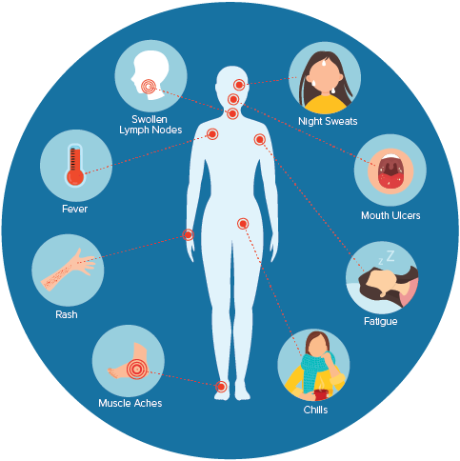
Qu'est-ce que le VIH/sida ?
Le VIH est l'abréviation de "virus de l'immunodéficience humaine" et attaque le système immunitaire de l'organisme
SIDA signifie syndrome d'immunodéficience acquise, causé par le VIH.
Le VIH interfère avec la capacité de l'organisme à combattre l'infection et les maladies.
Notes:
Le VIH désigne le virus de l'immunodéficience humaine qui, lorsqu'il infecte l'homme, attaque le système immunitaire de l'organisme. Lorsqu'une personne est infectée par ce virus et qu'elle n'est pas traitée, elle peut contracter ce que nous appelons le SIDA, qui signifie syndrome d'immunodéficience acquise, conséquence d'un système immunitaire défaillant causé par le virus. Le VIH interfère avec la capacité de notre corps à combattre les infections et les maladies

Slide 4
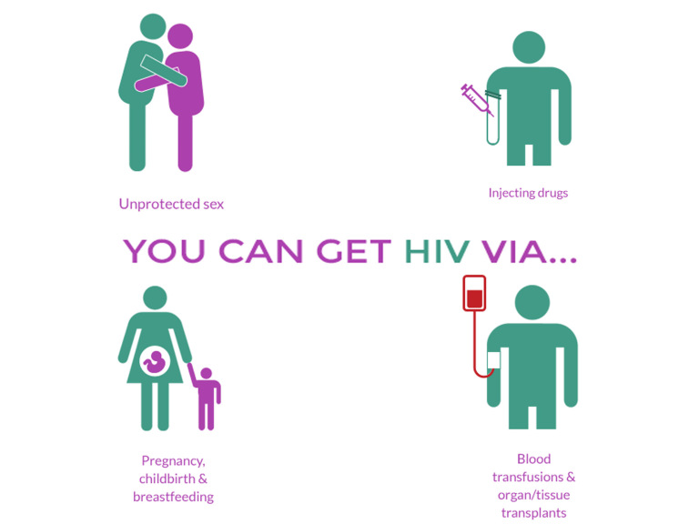
Comment le VIH est-il transmis ?
Lors d'un contact sexuel non protégé (vaginal, anal et oral) avec un partenaire infecté.
Transfusion de sang et de produits sanguins.
De la mère à l'enfant ( pendant la grossesse, l'accouchement et l'allaitement).
Partage d'aiguilles et de seringues contaminées.
Notes:
Comment le VIH se transmet-il ? Le mode de transmission le plus courant du VIH comprend les contacts sexuels non protégés avec des partenaires infectés, cela peut se faire par des rapports vaginaux, anaux et oraux. Bien que les rapports sexuels oraux comportent le moins de risques par rapport aux autres. La deuxième façon de contracter le VIH est par la transfusion de sang ou de produits sanguins comme le plasma ou les plaquettes qui ne sont pas correctement testés pour la présence du VIRUS VIH... La troisième voie est la transmission de la mère à l'enfant, que ce soit pendant la grossesse, l'accouchement ou l'allaitement. La quatrième voie est le partage d'aiguilles et de seringues contaminées, très fréquent chez les toxicomanes par voie intraveineuse et dans les communautés où ils réutilisent des aiguilles.

Slide 5
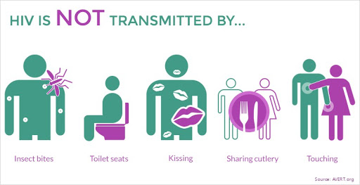
Le VIH n'est PAS transmis par …….
Baiser
Toux et éternuements
Manger ensemble
Poignée de main
Piqûres de moustiques
Partager les toilettes
Partage des peignes
Partager une piscine
Partage des vêtements
Prendre soin des personnes infectées
Notes:
Y a-t-il des moyens de ne pas transmettre le VIH ? OUI. Le VIH ne se transmet pas par les baisers, la toux ou les éternuements, le fait de manger avec une personne infectée, de serrer la main d'une personne infectée, et non par les piqûres de moustiques, le partage des toilettes, le partage des peignes, des vêtements et le VIH ne se transmet pas en prenant soin d'une personne infectée.

Slide 6
Qu'est-ce que la PEP ?
Notes:
Qu'est-ce que le PEP ?

Slide 7
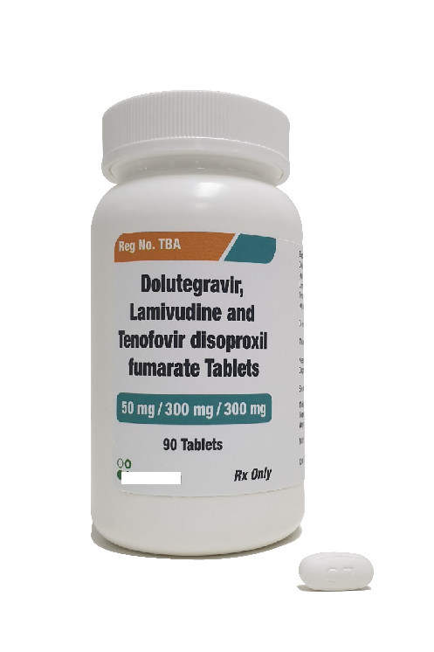
Qu'est-ce que la PPE ?
PPE = Prophylaxie post-exposition
PPE VIH = médicaments administrés après une exposition au VIH, pour prévenir l'infection par le VIH
Pour être efficace, il faut commencer le plus tôt possible après l'exposition au VIH, idéalement dans les 72 heures
Doit être pris quotidiennement pendant 28 jours
Notes:
PEP est l'abréviation de Post Exposure Prophylaxis et HIV PEP sont des médicaments que vous administrez après une exposition au VIH pour prévenir l'infection par le VIH. Lorsqu'une personne est exposée, la PPE VIH doit commencer le plus tôt possible, idéalement dans les 72 heures, pour être efficace, et la DURÉE du traitement est de 28 jours.

Slide 8
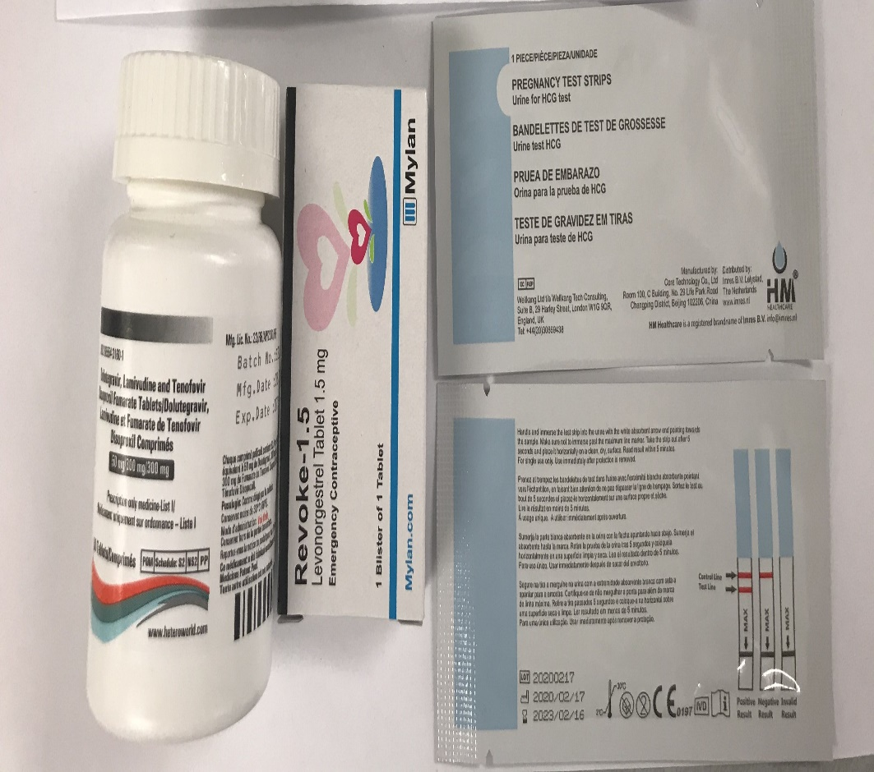
Qu'y a-t-il d'autre dans le kit PEP ?
Antirétroviral 3- en 1 seul comprimé (ténofovir Disoproxil Fumarate 300mg + Lamivudine 300mg + Dolutegravir 50mg). Un comprimé pris quotidiennement pendant 28 jours
Pilule du lendemain - contraception d'urgence ( Comprimé Levonorgestrel 1,5mg), 1 seul comprimé.
Kit pour le test de grossesse (2 bandelettes)
Notes:
Que contient le HIV PEP KIT ? Des médicaments antirétroviraux 3 en 1 en comprimés. Il s'agit d'une combinaison à dose fixe de fumarate de ténofovir disoproxil 300 mg, de lamivudine 300 mg et de dolutegravir 50 mg. Un comprimé à prendre quotidiennement pendant 28 jours. Le deuxième élément de la trousse est la pilule du lendemain qui est donnée pour la contraception d'urgence, afin de prévenir la grossesse chez les femmes exposées avant de prendre la PPE VIH. Et le troisième élément est les deux bandelettes de test de grossesse pour vérifier si une femme est enceinte avant de commencer la PPE VIH. Car si la patiente est enceinte, il peut être nécessaire de modifier le médicament

Slide 9
Le nouveau kit n’est pas fournit avec les copies dures des formulaires / lignes directrices
Veuillez noter que le nouveau kit n'est pas fourni avec les formulaires et les lignes directrices
Il est obligatoire d'imprimer le guide complet (https://hr.un.org/page/pep-kit-programme-0) et de le remettre au patient.
Les lignes directrices ci-dessus contiennent également une copie des deux formulaires à remplir.
Mettez ici la capture d'écran de la couverture de la ligne directrice et des 2 formulaires
Notes:
Le nouveau kit n'est pas fourni avec les copies papier des directives des directeurs médicaux des Nations unies sur la PPE VIH et les deux formulaires requis. Le guide de la PPE-VIH contient toutes les informations requises pour l'administration de la PPE-VIH au sein du système des Nations unies et il est approuvé par la Division des affaires médicales des Nations unies. Il est important que le gardien imprime les directives sur le VIH et les transmette au patient. Les directives contiennent également deux formulaires requis lors de la délivrance de la PPE.

Slide 10
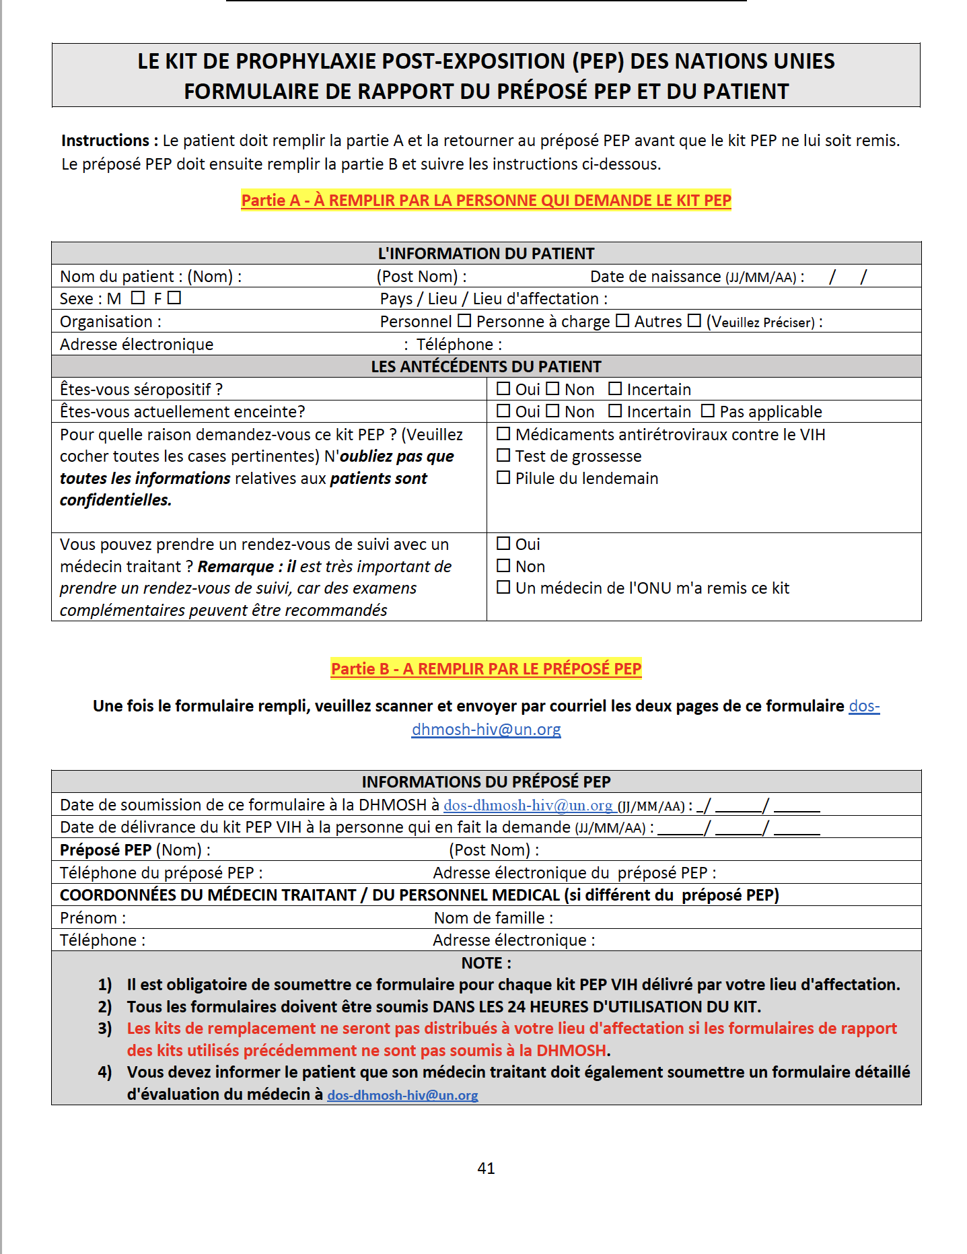
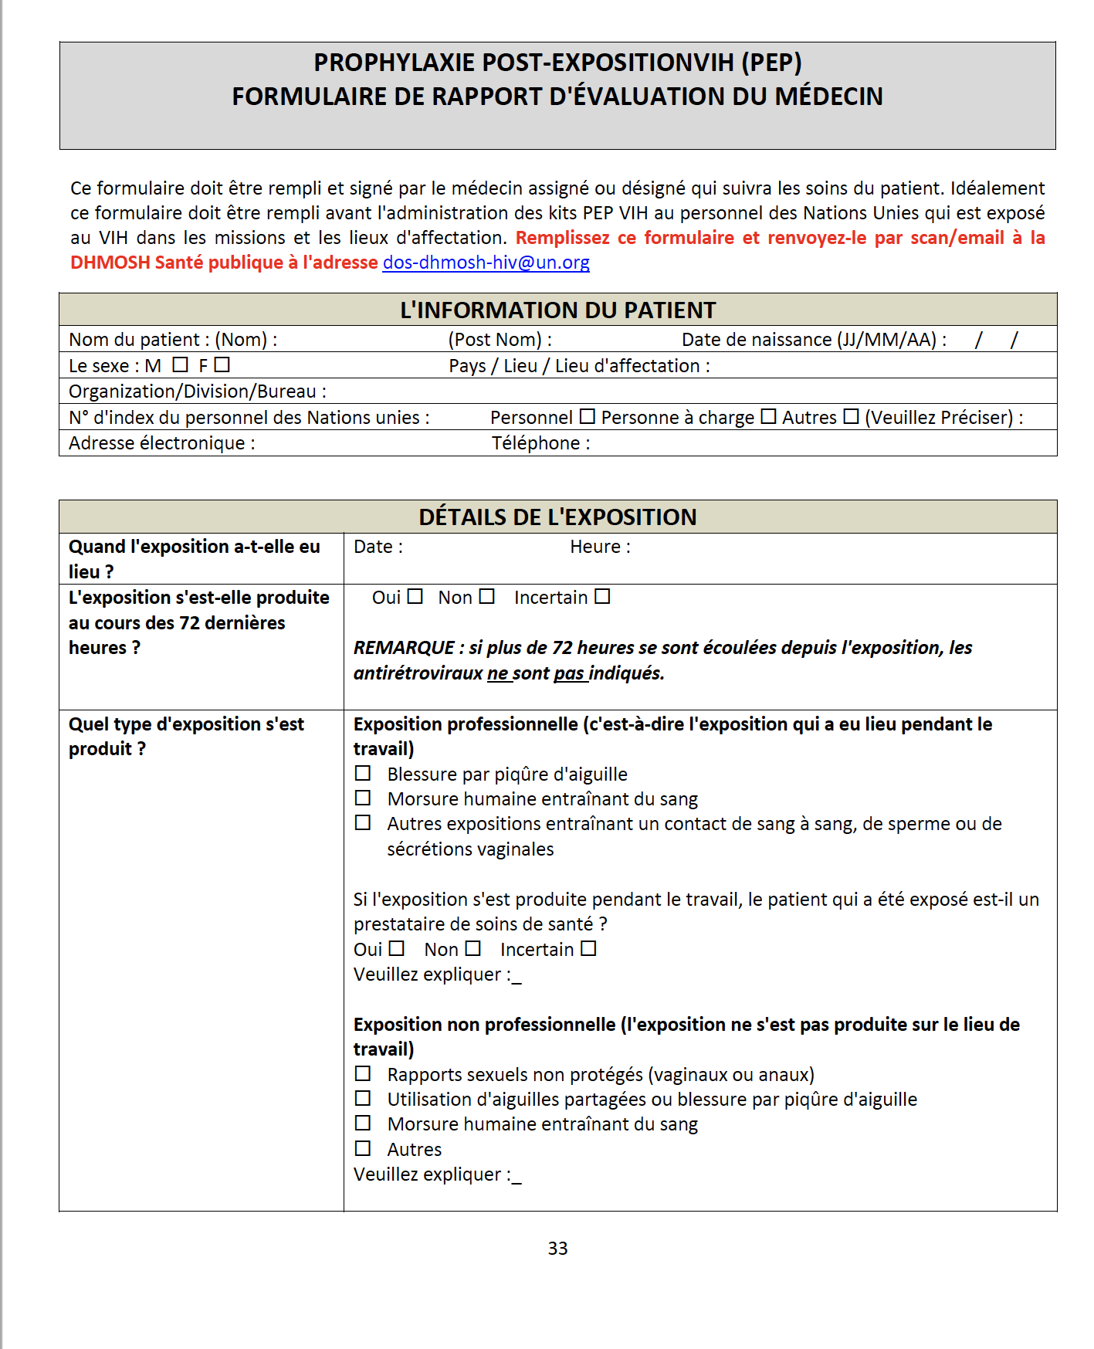
Deux formulaires à remplir
Formulaire de rapport du conservateur de Kit et du patient
Formulaire d'évaluation pour les médecins
Notes:
Les deux formulaires importants requis lors de la délivrance d'un PEP sont le formulaire de rapport du dépositaire et du patient à gauche de votre écran et le formulaire d'évaluation du médecin à droite .

Slide 11
Formulaire de rapport du conservateur de Kit et du patient
Le patient doit remplir la "partie A" du formulaire et le retourner au conservateur de Kit avant que le kit PEP ne soit remis.
Le conservateur de Kit doit remplir la "partie B" du formulaire avant de soumettre le formulaire complet à la DHMOSH à l'adresse dos-dhmosh-hiv@un.org .
Toutes les sections du formulaire doivent être remplies par le patient et le conservateur de Kit.
Notes:
Pour le formulaire de déclaration du dépositaire et du patient, le patient doit remplir la partie A du formulaire qui contient les données biologiques du patient et les informations sur l'organisation, tandis que le dépositaire doit remplir la partie B du formulaire et le soumettre à la DHMOSH en utilisant l'adresse électronique indiquée . Il est obligatoire de remplir toutes les sections de ce formulaire avant de nous l'envoyer.

Slide 12
Formulaire d'évaluation pour les médecins
Il est OBLIGATOIRE que le médecin traitant fasse ce qui suit, chaque fois qu'un kit PEP VIH est administré :
Fournir toutes les informations requises au client avant l'administration de la PEP VIH
Lorsque le conservateur du Kit est un prestataire de soins de santé, le formulaire d'évaluation pour les médecins doit être rempli en plus du formulaire de rapport du conservateur du Kit.
xx
Notes:
Le deuxième formulaire est le formulaire d'évaluation du médecin, qui sert à documenter les résultats de l'évaluation du prestataire de soins de santé traitant chez le patient ou le client avant que la PPE VIH ne soit délivrée. Dans les cas où le dépositaire est le prestataire de soins de santé, il doit remplir le formulaire d'évaluation du dépositaire et du médecin et envoyer à la DHMOSH

Slide 13
Pourquoi l'ONU fournit-elle une PPE-VIH ?
Notes:
Pourquoi l'ONU fournit-elle une PPE-VIH à son personnel ?

Slide 14
Pourquoi l'ONU fournit-elle une PPE-VIH ?
Toutes les régions n'ont pas accès à la PPE VIH auprès des prestataires de santé locaux
L'ONU le met donc à disposition en tant qu'employeur responsable
Le suivi doit encore être assuré par un médecin de l'ONU ou le personnel de l’ONU.
Notes:
En effet, tous les sites n'ont pas accès aux services de PPE VIH de leurs prestataires de soins locaux et les Nations unies, en tant qu'employeur responsable, doivent, dans le cadre de leur devoir de diligence, mettre ce service à la disposition de tout le personnel travaillant pour l'organisation. Et aussi parce qu'il est nécessaire d'assurer un suivi auprès de tout le personnel des Nations unies lorsqu'il est exposé.

Slide 15
Qui est éligible à la PPE-VIH ?
Les kits PEP VIH des Nations unies sont disponibles pour tout le personnel couvert par le système de gestion de la sécurité des Nations unies dans le pays et leurs dépendants éligibles, qui peuvent avoir été accidentellement exposés au VIH, indépendamment au mode d'exposition
Notes:
Donnons-nous la PPE-VIH à n'importe qui, NON . Si oui, qui peut bénéficier de la PPE-VIH ? Les kits PEP-VIH des Nations Unies sont disponibles pour tout le personnel couvert par le système de gestion de la sécurité des Nations Unies dans le pays et leurs personnes à charge éligibles, qui peuvent avoir été accidentellement exposés au VIH, indépendamment des moyens d'exposition.

Slide 16
Comment un conservateur de Kit doit-il administrer le kit PEP ?
Notes:
Comment un gardien doit-il administrer le kit PEP ? et quelles sont les étapes à suivre avant de distribuer le kit PEP ?

Slide 17
Étapes pour l'administration du kit PEP VIH -1
Le Conservateur du Kit effectue une vérification administrative d'éligibilité pour déterminer si la personne est admissible à l'utilisation du kit PEP VIH des Nations unies..
Le Conservateur du Kit doit contacter le médecin de l'ONU ou le prestataire de soins figurant dans l'annexe PEP du plan de sécurité du pays.
Le Conservateur du Kit accompagne le patient chez le prestataire de soins et remet le kit
Les prestataires de soins procèdent à une évaluation complète de la PPE , de l'admissibilité , puis poursuivent le traitement si l'exposition est confirmée
Notes:
Numéro 1, le gardien doit procéder à l'admissibilité administrative afin de déterminer si la personne est admissible à l'utilisation du kit PEP VIH des Nations unies. Numéro 2 : Le gardien doit contacter le médecin ou le prestataire de soins de santé de l'ONU figurant dans l'annexe du plan de sécurité du pays relative à la PPE et l'informer qu'il a un cas de PPE VIH. Numéro 3 : le gardien doit accompagner le patient jusqu'au prestataire de soins de santé et lui remettre le kit, Numéro 4 : le prestataire de soins de santé doit procéder à une évaluation complète de la PPE et de l'admissibilité et poursuivre le traitement si l'exposition est confirmée

Slide 18
Étapes pour l'administration du kit PEP VIH-2
Le Conservateur du Kit et le prestataire de soins informent le patient de toutes les informations rélatives au traitement PEP et ce que cela représente.
Le Conservateur du Kit remet le kit au prestataire de soins après avoir confirmé l’éligibilité administrative et l'évaluation du médecin.
Lorsque le prestataire de soins ne peut être joint dans les 72 heures, il est conseillé au patient d'appeler le centre d'excellence figurant dans l'annexe PEP VIH du plan de sécurité national
Le prestataire de soins de ce centre effectuera une évaluation des risques par téléphone et un kit pourra alors être remis.
Notes:
Numéro 5 : le dépositaire et le prestataire de soins de santé fourniront au patient toutes les informations sur le traitement PEP et sur ce qu'il signifie et l'importance de l'observation et de l'adhésion au traitement et répondront également à toutes les questions que le patient peut poser, Numéro 6 : Le dépositaire remettra le kit au prestataire de soins de santé après avoir confirmé l'éligibilité administrative et après que l'évaluation du médecin ait été finalisée, Numéro 7 : Dans les cas où un prestataire de soins de santé ne peut être joint dans les 72 heures, il sera conseillé au patient d'appeler le centre d'excellence figurant dans l'annexe du plan de sécurité du pays pour la PPE VIH, Numéro 8 : Le prestataire de soins de santé de ce centre effectuera une évaluation des risques par téléphone et le kit pourra alors être remis

Slide 19
Étapes de l'administration du kit PEP VIH-3
Le Conservateur du Kit et le patient rempliront le "Formulaire de rapport du Conservateur du Kit et du patient" et l'enverront à dos-dhmosh-hiv@un.org .
Le prestataire de soins de santé doit remplir le "Formulaire d'évaluation pour le médecin" et l'envoyer à dos-dhmosh-hiv@un.org .
La DHMOSH assurera le suivi du patient et, sur demande, lui fournira un soutien psychosocial.
Le Conservateur du Kit tient à jour un inventaire de tous les kits PEP et de leur utilisation.
Notes:
Numéro 9 : Le dépositaire et le patient rempliront le "Formulaire de déclaration du dépositaire et du patient" et l'enverront à dos-dhmosh-hiv@un.org. Numéro 10 : Le prestataire de soins de santé remplira le "Formulaire d'évaluation du médecin" et l'enverra à dos-dhmosh-hiv@un.org. Numéro 1 1 : La DHMOSH assurera le suivi du patient et lui fournira un soutien psychosocial sur demande. Numéro 12 : Le gardien tient à jour l'inventaire de tous les kits PEP et de leur utilisation.

Slide 20
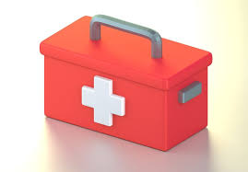
Entretien et stockage des kits PEP
Stocker selon les instructions du fabricant.
Température inférieure à 30⁰ C et à l'abri de la lumière directe du soleil et de l'humidité extrême.
Débarrassez-vous du kit périmé en suivant les conseils de votre autorité sanitaire locale.
En cas d'indisponibilité : envoyez tous les kits périmés à l'Organisation mondiale de la santé, comme indiqué dans les directives de la PEP VIH.
Notes:
Comment prendre soin des kits dont nous avons la garde. Cela nous amène à la section Soins et stockage des kits d'encouragement. Nous devons les stocker conformément aux instructions du fabricant, nous les gardons à température ambiante ou à une température inférieure à 30 C et à des températures extrêmes, à l'abri du soleil et à une humidité extrême. Tous les kits périmés doivent être éliminés conformément aux directives des autorités sanitaires locales et, si cela n'est pas possible, envoyer tous les kits périmés à l'adresse de l'OMS figurant dans les directives de la PEP VIH.

Slide 21
Concernant le respect de la confidentialité
LE CONSENTEMENT DU PATIENT EST REQUIS : Oui
Le médecin traitant doit l'obtenir avant d'entamer la PPE VIH.
CONFIDENTIALITÉ : Toutes les informations et les documents relatifs à la PPE-VIH doivent être traités avec la plus stricte confidentialité
Notes:
Confidentialité et consentement ; Dow exige le consentement du patient, OUI. C'est pourquoi le patient doit remplir la PARTIE A du formulaire de déclaration du dépositaire et du patient. Et toutes les informations et les documents relatifs à la PPE VIH doivent être traités avec la plus stricte confidentialité. C'est essentiel pour éviter la stigmatisation.

Slide 22
Tenue de dossiers pour l'utilisation du kit PEP
Tous les kits PEP utilisés doivent être documentés en remplissant et en soumettant un formulaire - les kits ne sont réapprovisionnés que si les formulaires sont soumis correctement.
Il faut tenir un registre de tous les kits PEP distribués, y compris la date de leur mise en circulation, etc.
La DHMOSH demandera votre dossier tous les mois
Enregistrer et contrôler les dates d'expiration des kits
Notes:
Inventaire et tenue de registres pour le kit PEP : Tous les kits PEP utilisés doivent être documentés par l'achèvement et la soumission de tous les formulaires requis - les kits ne seront réapprovisionnés que si les formulaires sont soumis correctement. Un registre doit être tenu de tous les kits PEP distribués, avec la date de leur mise en circulation. Nous (DHMOSH) demanderons votre dossier tous les mois. Enregistrez et surveillez les dates d'expiration des kits

Slide 23
Ressources
Pour plus d'informations sur la gestion de la PPE VIH, consultez la page web : https://hr.un.org/page/hiv-pep-kit-management
Pour plus d'informations sur le VIH/sida : dos-dhmosh-hiv@un.org

Slide 24
Dr. Esther Tan, Dr. Fola, Michael Almendral
Dos-dhmosh-hiv@un.org
Site web du kit PEP : https://hr.un.org/page/hiv-pep-kit-management

